Slide 1


Control de versiones con GIT
Universidad de La Serena
Campus Digital

Slide 2
Agenda
Introducción
Control de Versiones
Un poco de historia
¿Qué es GIT?
Características
Términos
Cómo Funciona GIT
¿Cómo trabaja GIT?
Fundamentos de GIT
Estados de GIT
Ramas en GIT
¿Cómo utilizar GIT?
Ejercicio Nº 1
Ejercicio Nº 2

Slide 3
Control de Versiones: es un sistema que registra los cambios realizados sobre un archivo o conjunto de archivos a lo largo del tiempo, de modo que puedas recuperar versiones específicas más adelante

Slide 4
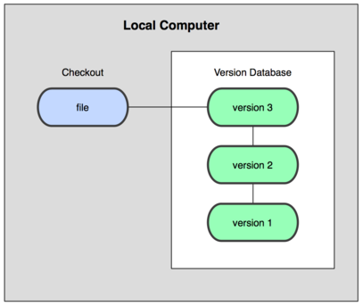
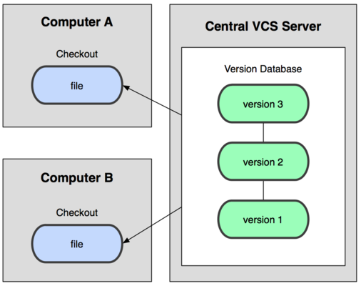
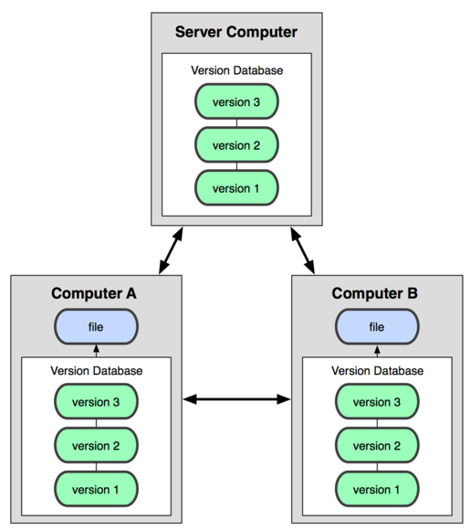
Sistemas de control de versiones (VCS)
LOCAL (LCVS)
CENTRALIZADO (CVCS)
DISTRIBUIDO (DVCS)
Manualmente copiar los archivos a otro directorio indicando fecha y hora.
Automáticamente con un sistema llamado RCS.
No existe colaboración con otras personas.
Servidor centralizado con los archivos versionados.
Fallos en el servidor implica fallos para todos.
Existe colaboración centralizada con mas personas.
Datos distribuidos entre los clientes.
Ante un fallo del servidor, se puede restaurar desde un cliente.
Existe colaboración distribuida con mas personas.
Fuente: https://git-scm.com/

Slide 5
¿Qué es GIT?
Git es un sistema de control de versiones distribuido free y open source diseñado para manejar desde proyectos pequeños a muy grandes con rapidez y eficiencia.

Slide 6
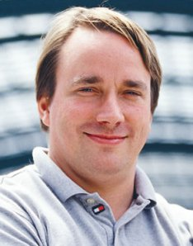



Un poco de historia
1991 - 2002
2005

Slide 7
Características
Rapidez
Distribuido
Aseguramiento de Datos. (encriptados)
Modelo de branching. Fuerte apoyo en el desarrollo no lineal (Miles de ramas paralelas)
Capacidad de manejar grandes proyectos.
Free y Open Source

Slide 8
Terminología
Repository → is a database of all the edits to, and/or historical versions (snapshots) of your project.local repository and the central (remote) repository
Working copy → your personal (local) copy of repository
Clone → action to copy a remote repository to your local
Commit → action, that you made to share your changes with other teammates. uploading your local changes to repository
Update (git pull) → action, that you made to make your working copy up-to-date with remote repository.
Branch → a copy of repository
Master → a main branch for work
Merge → an action to combine independent changes to one version
pull-> bajar cambios de repositorio remoto y mezclarlos (fetch-merge)
push-> subir cambios al repositorio remoto
fetch-> bajar cambios del repositorio remoto

Slide 9
¿Cómo Funciona?

Slide 10

Actividades con GIT
Crear cuenta
Registro en github.
Crear un proyecto (repositorio) de prueba.
Crear un archivo y realizar cambios.
Confirmar los cambios y subir cambios.
Clonar un proyecto existente
Ubicarse en la rama correspondiente.
Realizar cambios a un determinado archivo.
Confirmar cambios y subirlos.
Fusionar las ramas (administrador).
Visualizar versión actualizada en master.
Fuente: https://git-scm.com/

Slide 11
Enlaces útiles
Libro Oficial → https://git-scm.com/book/en/v2
Acerca de Git → https://git-scm.com/about/branching-and-merging
Descarga en distintos S.O → https://git-scm.com/downloads
Clientes GUI → https://git-scm.com/downloads/guis

Slide 12
¿Cómo Trabaja Git?
Like Subversion, the Centralized Workflow uses a central repository to serve as the single point-of-entry for all changes to the project.
Developers start by cloning the central repository.
In their own local copies of the project, they edit files and commit changes as they would with SVN; however, these new commits are stored locally—they’re completely isolated from the central repository.
To publish changes to the official project, developers “push” their local master branch to the central repository. This is the equivalent of svn commit, except that it adds all of the local commits that aren’t already in the central master branch.
Before the developer can publish their feature, they need to fetch the updated central commits and rebase their changes on top of them.

Slide 13
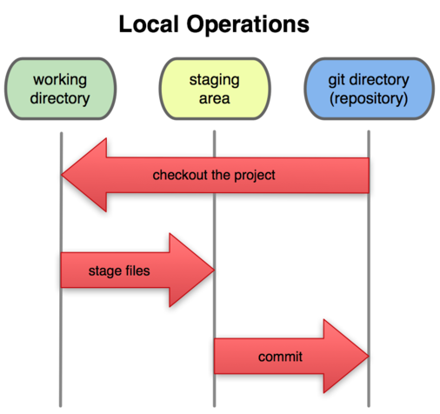
Estados de GIT
Confirmado (committed): Los datos estan almacenados de manera segura en tu base de datos local.
Modificado (modified): Significa que has modificado algun archivo pero que aun no lo confirmas.
Preparado (stage): Significa que has marcado algún archivo modificado en su versión actual para confirmarlo.
FLUJO DE TRABAJO
Modificar archivos en directorio trabajo.
Preparar los archivo, instantaneas en el área de preparación.
Confirmar los cambios, almacenando sus instantáneas en el directorio GIT.
Fuente: https://git-scm.com/

Slide 14
Sistemas de Control de Versiones - NO IRÍA
Local version control weaknesses
Centralized version control diagram
Punto único de fallo
Las subidas son lentas
Cambios pueden romper todos
La fusión es dolorosa
Distributed version control diagram
Distribuido
no necesidad red
Rápido (local)

Slide 15
Un poco de historia (Esquema) NO IRÍA
Durante la mayor parte del mantenimiento del núcleo de Linux (1991-2002), los cambios en el software se pasaron en forma de parches y archivos. En 2002, el proyecto del núcleo de Linux empezó a usar un DVCS propietario llamado BitKeeper.
En 2005, la relación entre la comunidad que desarrollaba el núcleo de Linux y la compañía que desarrollaba BitKeeper se vino abajo, y la herramienta dejó de ser gratuita.
Esto impulsó a la comunidad de desarrollo de Linux (y en particular a Linus Torvalds, el creador de Linux) a desarrollar GIT.
Desde el 2005 GIT ha evolucionado y madurado.
Fuente: https://git-scm.com/

Slide 16
Herramientas – No iría
Se recomienda utilizar repositorios remotos :
https://github.com
https://bitbucket.org
https://about.gitlab.com/
https://gogs.io/ (A painless self-hosted Git service.)
GUI Clients
SourceTree (SourceTree is Atlassian's free desktop client for Bitbucket.)
GitHub Desktop
TortoiseGit

Slide 17
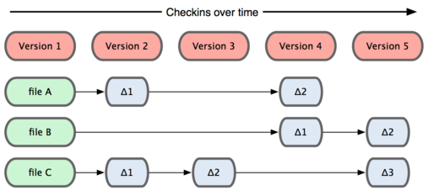
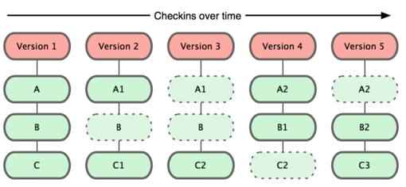
Fundamentos de GIT (Sacaría VCS)
LISTA DE CAMBIOS (otros - VCS)
Snapshot (GIT - DVCS)
Lista de cambios de los archivos a lo largo del tiempo
GIT saca unas instantáneas (fotos) de los archivos en ese instante de tiempo.
Si un archivo no es modificado, GIT no almacena el archivo nuevamente (enlace al archivo anterior).
Opera sin necesidad de estar con internet (al estar con conexión se actualiza).
Identifica archivos mdiante checksum (SHA-1).
Fuente: https://git-scm.com/

Slide 18
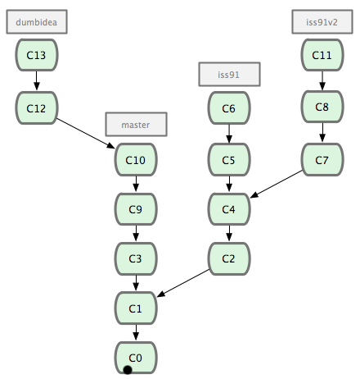
Ramas en GIT (branching) (La sacaría)
Existe una rama principal (master), la cual es la inicial.
Se pueden crear ramas en base a master o subramas (copia de archivos desde rama).
Cada commit almacena las instantáneas de los archivos en base a su checksum (nodo verde).
Se avanza en paralelo en las diferentes ramas realizando cambios.
HEAD es el apuntador que nos indica en la version y rama que nos encontramos, la cual se puede mover entre ramas (checkout).
Al fusionar las ramas, se arrastran los cambios a la rama principal (fusión de cambios).
Fuente: https://git-scm.com/

Slide 19
¿Cómo lo utilizo?

